Slide 1
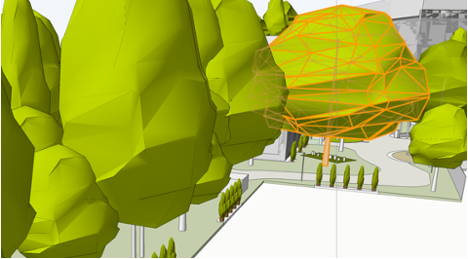
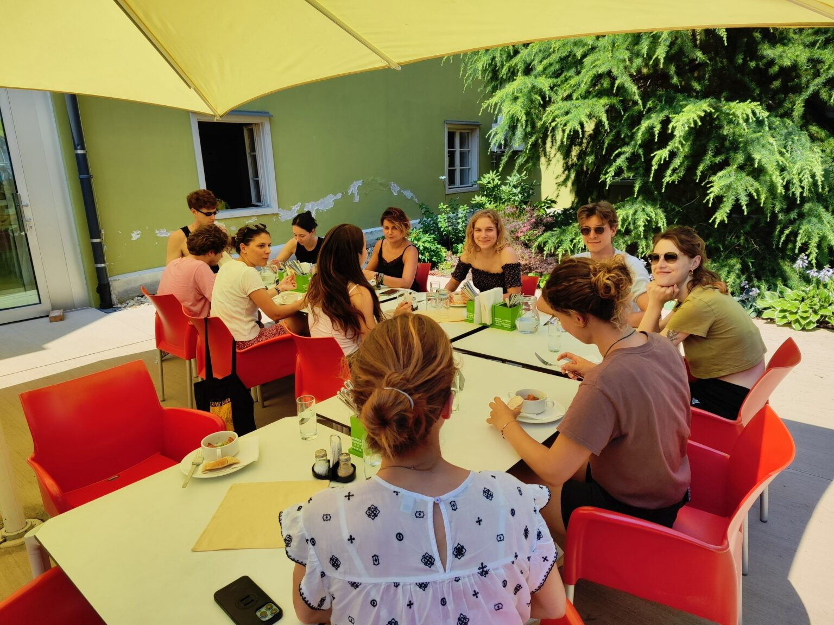
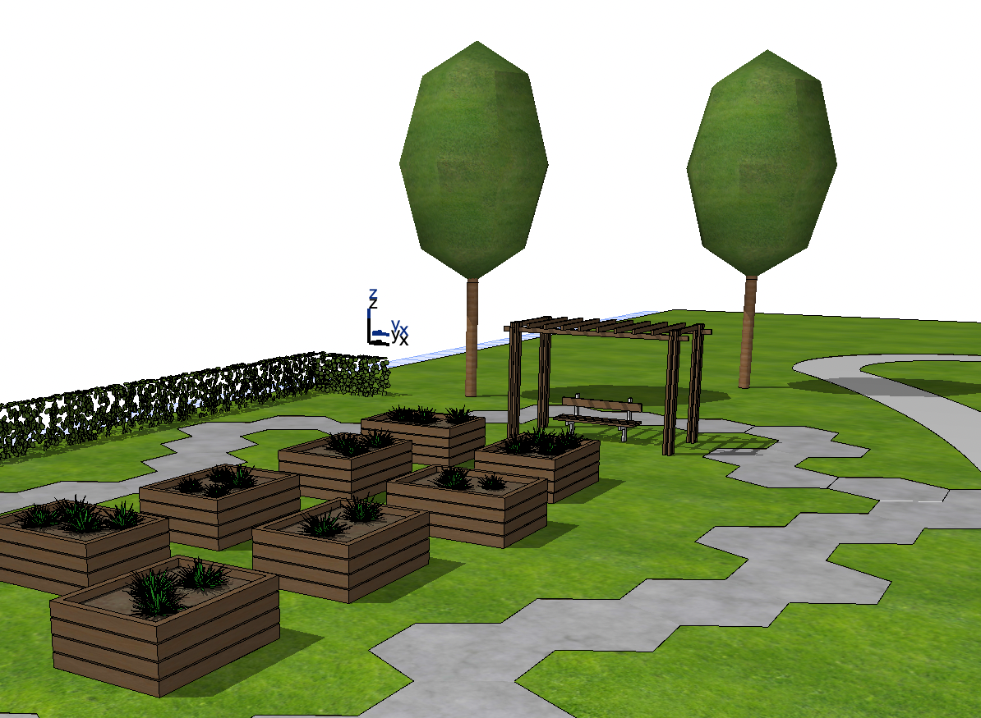
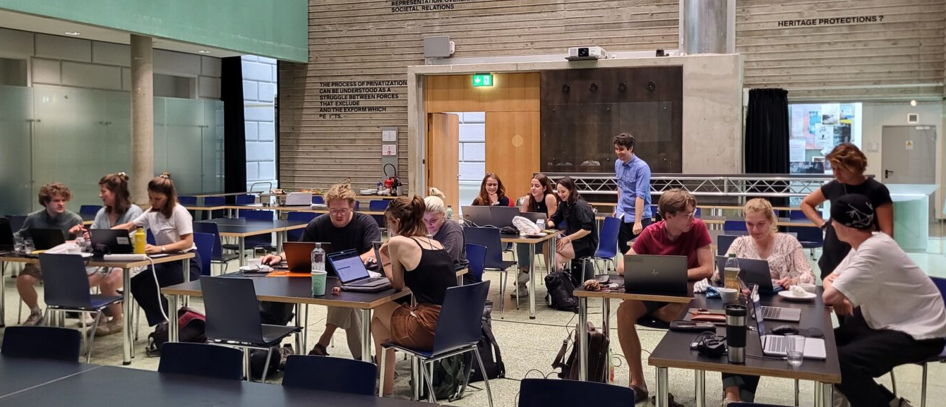
Summer School 2025 – BIM in der Landschaftsarchitektur
Erlebe praxisorientierte Einblicke in die Freiraumgestaltung mit Building Information Modeling (BIM)
Ziel: Erlernen und Anwenden von BIM-Techniken in der Landschaftsarchitektur
Datum & Ort: 30. Juni bis 11. Juli 2025 in Wien & Graz
Anforderungsprofil: Studierende ab dem 4. B.Sc. Semester* mit Grundkenntnissen in 3D Modellierung sowie ArchiCAD oder/oder Vectorworks Kenntnisse
Kosten: 250 Euro
*Landschaftsarchitektur und Landschaftsplanung, Architektur, Bauingenieurwesen oder vergleichbare Studiengänge

Slide 2
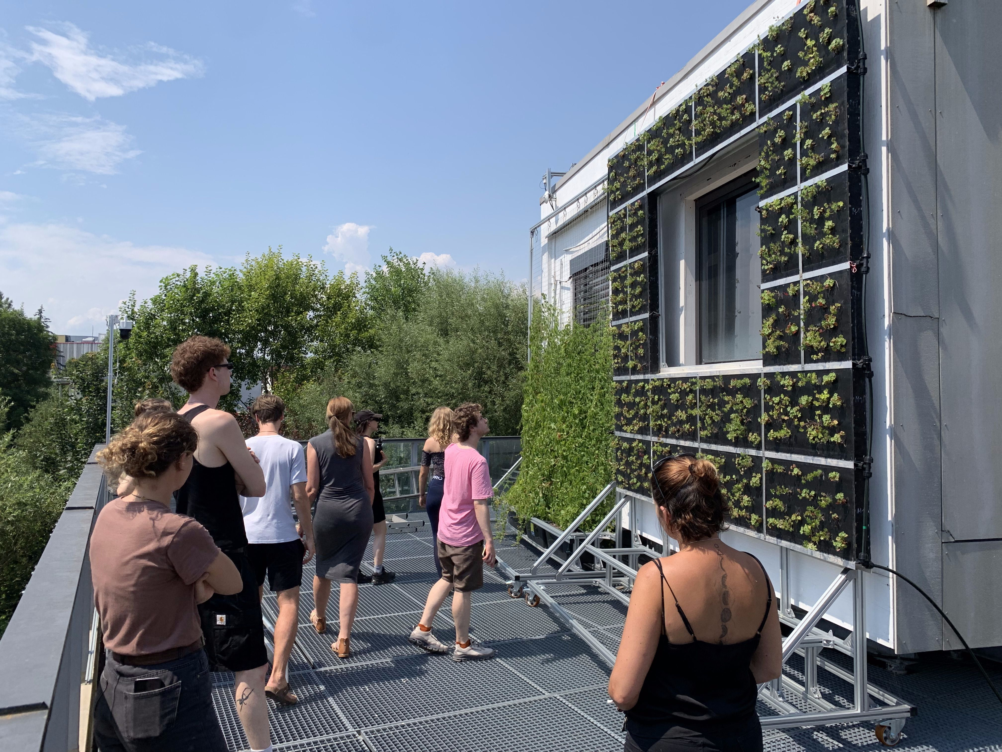
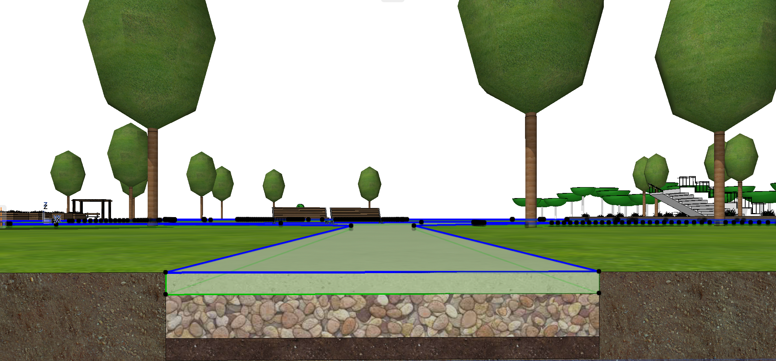




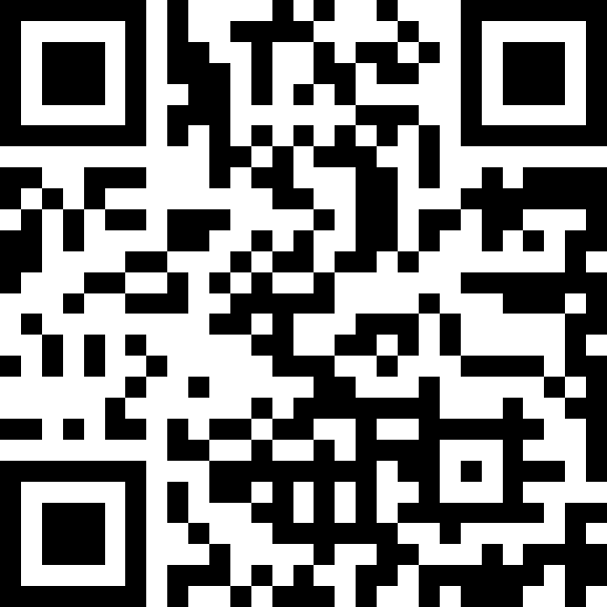


Summer School 2025 – BIM in der Landschaftsarchitektur
Das erwartet euch:
Exkursionen
Ausbau des persönlichen fachlichen Netzwerks
Durchführung eines eigenen BIM Projekts
Kostenübernahme der Building Smart Zertifizierung
3 Ects
u.v.m.
Verein zur Förderung der grünen Baukultur
verein@v-gbk.org
https://v-gbk.org/summer-school-2025/
Anmeldung & Infos

